Slide 1
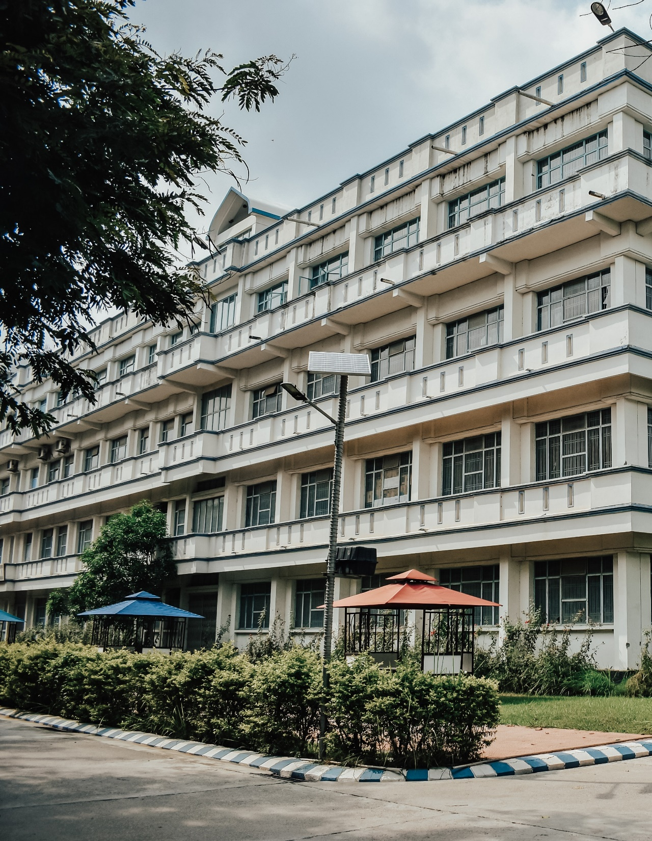
神经网络风格迁移
中融合多元风格
的方法探究
图像风格化
汇报人
何炳坤
时间
2023年
Officeplus

Slide 2
01
02
任务目标
方法介绍
05
总结
03
04
实验设置
效果展示

Slide 3

01
任务目标

Slide 4
任务目标
主要信息
提出一种将内容图片的风格变换为多张风格图片融合的风格，并应用于校园图片上

Slide 5
任务目标
实现基础
成果目标
1.基于课堂上所讲的Gatys方法.
2.至少实现两种风格的融合。
1.展示一张内容图片分别迁移到两种风格。
2.与迁移到融合风格的对比。

Slide 6
02
方法介绍

Slide 7
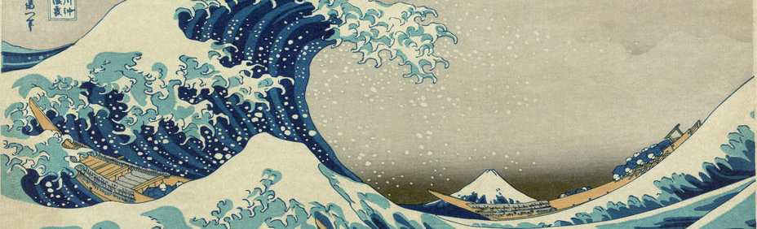
方法介绍
风格
融合
风格融合是指将两种或多种不同的风格图像融合成一张新的风格图像的技术。
这种技术可以让用户通过对多个不同风格图像的组合来创建出独具风格的图像。

Slide 8
方法原理
Gatys等人提出的风格迁移算法基于卷积神经网络（CNN），其基本原理是通过分别提取内容图像和风格图像在CNN中的特征向量，将内容向量与风格向量进行加权融合生成新的合成图像。具体地说，该算法分为三个部分：
1.内容表示：
将输入的内容图像通过CNN网络，获取其在网络中的某一层的特征表示，其结果为内容特征向量C。
2.风格表示：
采用与内容特征向量类似的方式，获取输入的风格图像在CNN网络中的某一层的特征表示，其结果为风格特征向量S。
3.合成图像生成：
初始化一张随机噪声图像，并通过CNN网络，获取该图像在网络中某一层的特征表示，将其表示为合成图像特征向量P。

Slide 9
方法原理
合成图像生成过程中通过最小化以下损失函数来优化合成图像：
Ltotal​(P)=α⋅Lcontent​(C,P)+β⋅Lstyle​(S,P)

Slide 10
方法原理
公式介绍：Ltotal​(P)=α⋅Lcontent​(C,P)+β⋅Lstyle​(S,P)
其中Lcontent(C,P)Lcontent​(C,P)表示内容损失，衡量合成图像与内容图像在网络中某一层的特征表示的差异，αα表示内容损失的权重系数；Lstyle(S,P)Lstyle​(S,P)表示风格损失，衡量合成图像与风格图像在网络中某一层的特征表示的差异，ββ表示风格损失的权重系数。
具体实现时，将损失函数Lcontent(C,P)Lcontent​(C,P)设为合成图像与内容图像在网络中某一层的特征表示之间的均方误差（MSE）；将损失函数Lstyle(S,P)Lstyle​(S,P) 设为合成图像与风格图像在网络中某一层的特征表示之间的Gram矩阵的MSE。

Slide 11
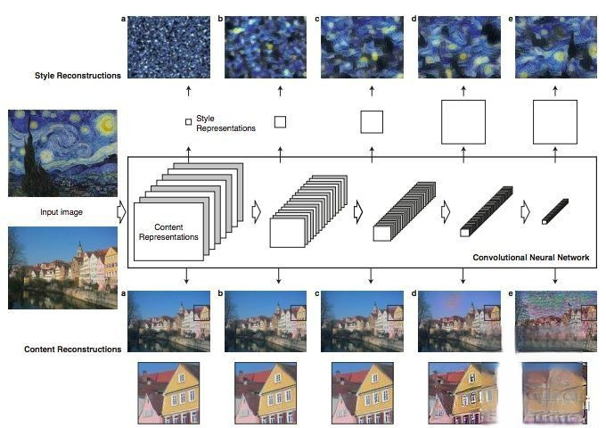
方法原理
风格迁移网络结构：
通过一张图片风格图，一张内容图，各自作为输入，经过网络得到各层卷积层的特征图

Slide 12
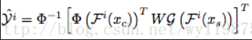
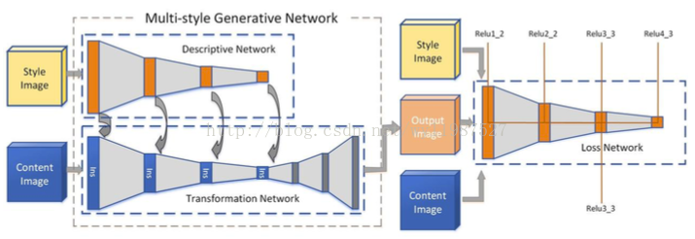
方法原理
本次项目中主要使用基于风格迁移的MSG-Net模型
该模型主要采用了如下公式对content 得到的feature maps 进行基于目标风格的调整，通过训练整个网络使用梯度下降求解的方式，不断更新矩阵W。得到W矩阵之后在前向网络中使用。公式如下：
是Content调整后的feature maps， 是指输入图片x在第i个尺度的feature maps， 是代表reshape操作。
网络结构：

Slide 13
方法原理
关于网络结构的解释：
此网络结构中主要有两个部分：MSG-Net和损耗网络。
损耗网络和之前一般的一致，是采用了用于图像识别预训练好的vgg网络。
MSG-Net 主要涉及了两个子网络：Descriptive Network 和 Transformation Network。
Descriptive Network是使用一个预训练好的vgg网络，
此网络可以表示用于内容的语义信息以及风格信息。图像的语义内容可以直接用层的feature maps经过激励之后的激励值表示，越高层的特征表现越抽象，越能表现差异性，层数越低通常表示的是相对更通用性的信息，纹理、颜色等。图像的风格信息可以直接通过层的feature maps的gram矩阵表示。这里主要用它来得到style image在多个尺度上的feature maps，从而计算feature 的统计信息gram 矩阵。

Slide 14
03
实验设置

Slide 15
实验设置
数据来源以及模型参数：
!wget -q https://raw.githubusercontent.com/zhanghang1989/PyTorch-Multi-Style-Transfer/master/experiments/images/content/venice-boat.jpg
!wget -q https://raw.githubusercontent.com/zhanghang1989/PyTorch-Multi-Style-Transfer/master/experiments/images/9styles/candy.jpg
!wget -q -O 21styles.model https://www.dropbox.com/s/2iz8orqqubrfrpo/21styles.model?dl=1

Slide 16
实验设置
训练方法：
使用PyTorch 实现的 MSG-Net（Multi-style Generative Network）模型，用于进行图像风格迁移。
该模型的核心部分是由多个Bottleneck层组成的残差网络，其设计旨在实现多种风格之间的平滑转换。MSG-Net还引入了Inspiration层，它通过在风格图像中匹配每一层的特征映射，使生成图像的风格更贴近于风格图像。
对于训练数据集，MSG-Net采用了多风格图像合成的方法生成了大量多样化的数据集，来训练一个可以处理多种风格的模型。该方法使得训练模型具有一定的通用性，能够应用于多种不同的风格。
总的来说，MSG-Net是一种创新的深度学习模型，可以有效的实现图像风格迁移并获得较好的效果。

Slide 17
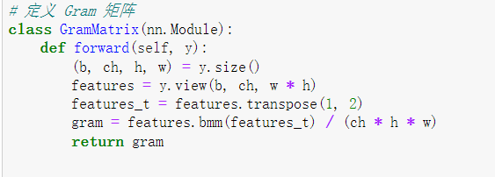
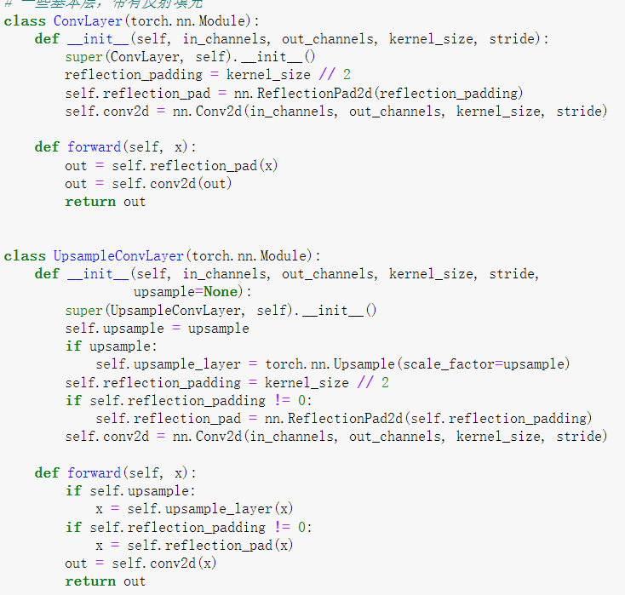
实验设置
模型的构建：
在实现过程中首先定义了GramMatrix 模块，用于计算图像的 Gram 矩阵
定义了一些基本的卷积层，包括反射填充、卷积和上采样卷积等

Slide 18
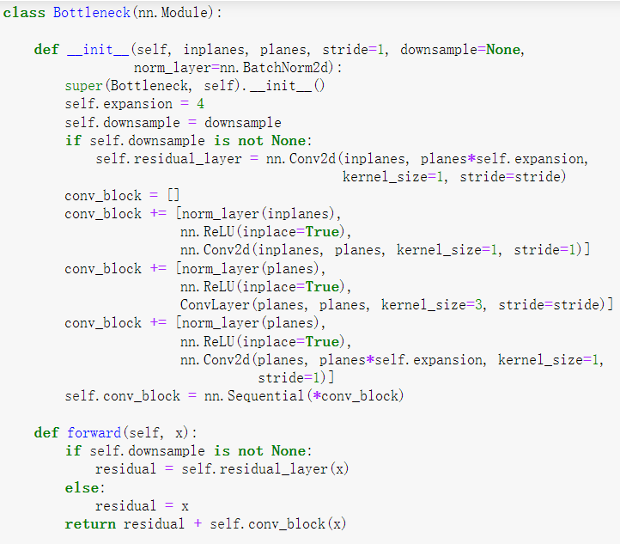
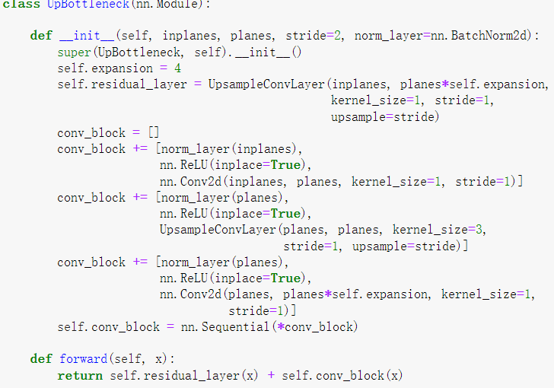
实验设置
定义Bottleneck 和 UpBottleneck 两个类，搭建 MSG-Net 的核心模块；

Slide 19
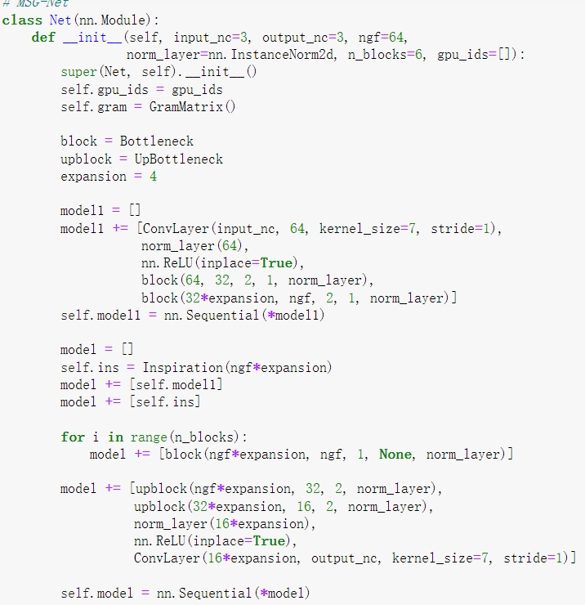
实验设置
定义了 Net 类，用来构建整个 MSG-Net 网络。
具体来说，Net 类包含以下主要部分：
1.使用 model1 和 ins 两个子模块对输入图像进行特征提取和特征匹配；
2.使用 n_blocks 个 Bottleneck 层进行图像风格的转换；
3.最后使用两个 UpBottleneck 层和一些卷积层将图像输出。
其中，setTarget 方法用于设置 Inspiration 层的目标图像（作为风格参照），forward 方法用于进行图像风格迁移。

Slide 20
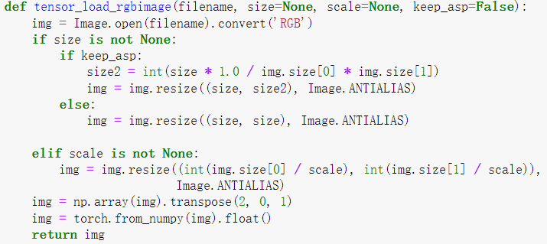
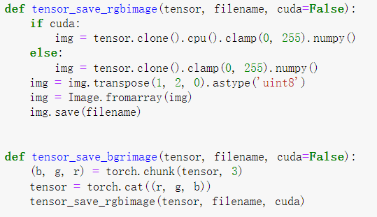
实验设置
图像处理：
从文件中读取RGB格式的图像，将其缩放至指定尺寸或指定比例，然后将其转换为PyTorch张量格式
将PyTorch张量转换为RGB图像并将其保存为文件

Slide 21
04
效果展示
DATA DISPLAY

Slide 22
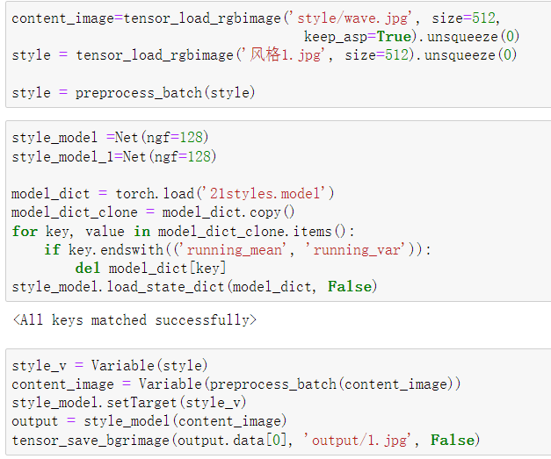
效果展示
模型生成迁移图片的实际调用

Slide 23
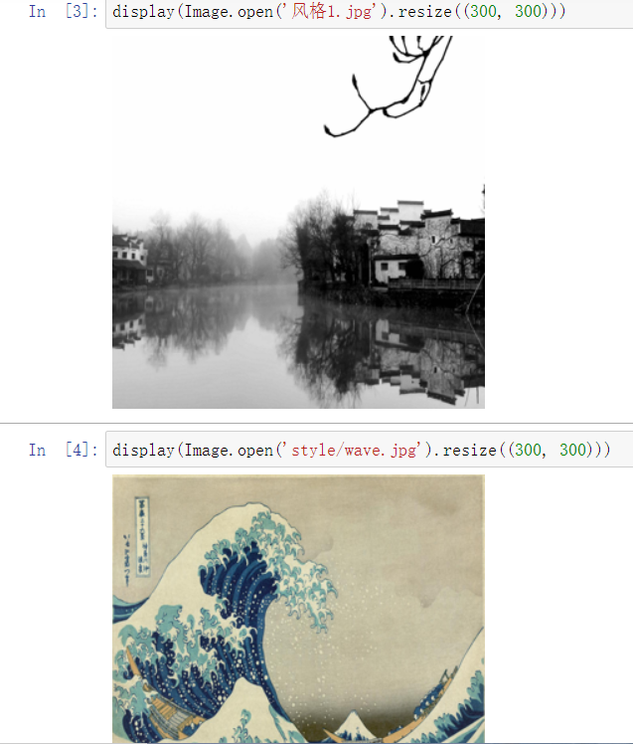
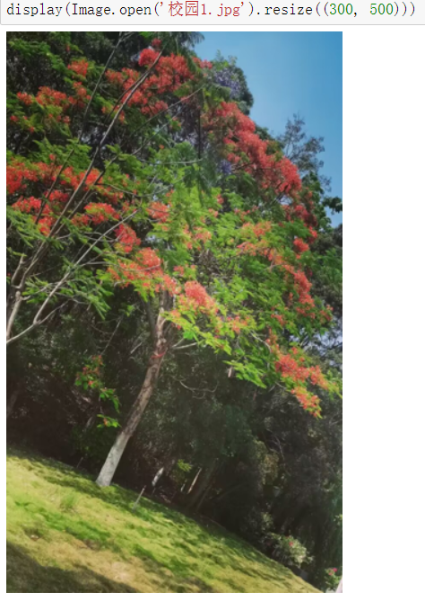
效果展示
迁移对象
依次使用“display(Image.open(‘图片.jpg'))“打开使用的两张风格图，和一张校园内的实景图。先对三张图片观察

Slide 24
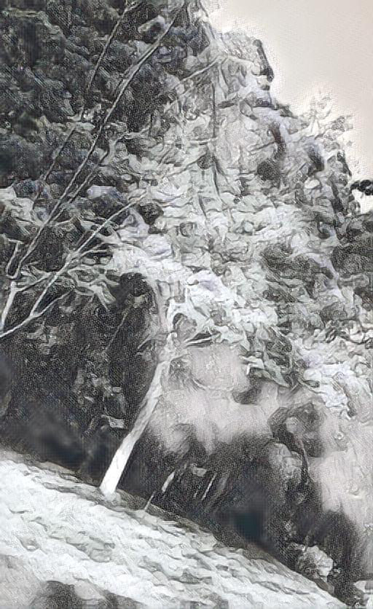
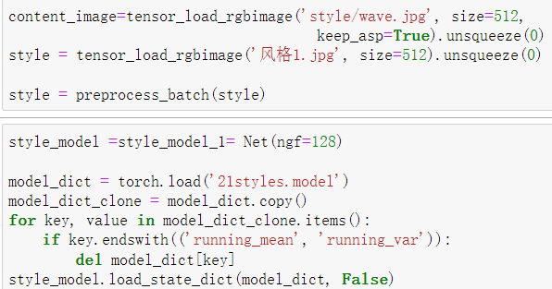
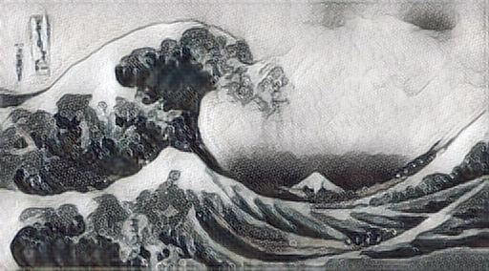
效果展示
通过以下调用代码生成新的图片风格，再将新风格迁移到实景图中

Slide 25
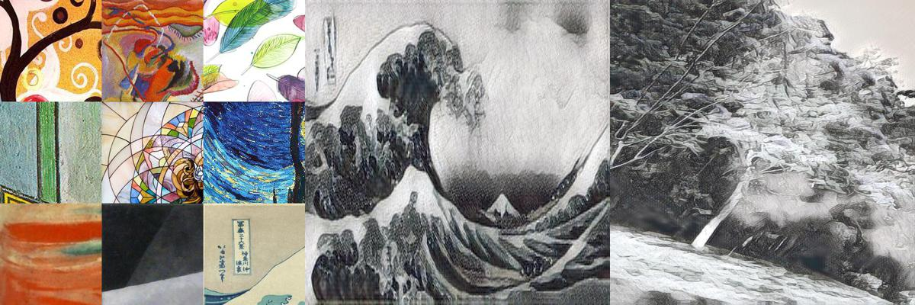
效果展示
图像对比
风格合集
生成的新风格
经迁移风格后的校园图片

Slide 26
05
总结
DATA DISPLAY

Slide 27
总结
工作内容：
1.实现了用于计算图像的 Gram 矩阵模块
2.实现了用来进行图像特征的匹配模块
3.创建了一些基本的卷积层，包括反射填充、卷积和上采样卷积等
4. 搭建了MSG-Net 的核心模块
5. 构建了整个 MSG-Net 网络
6.定义了图像的预处理
7.调用各个模块实现新风格的生成和迁移
困难：
在提取图象特征过程中出现了不兼容情况，有图象大小维度不同，导致模型参数摆动，也有图象文件类型不同等问题
通过定义函数实现：读取文件，并将其转换为RGB格式的图像，可选择调整图像的大小或比例；然后通过 torch.from_numpy() 将其转换为张量返回。将张量中的三个颜色通道分离出来，然后通过重新排列顺序使其变为BGR格式，最后调用 tensor_save_rgbimage() 函数保存为图像文件。

